Slide 1
Тема: влияние англицизмов на речь подростка
МБОУ СОШ №34
Выполнили : Подколзина Алина и Сорокина Арина
Научный руководитель : Миталёва В.В.

Slide 2
Содержание
Цель
Задачи
Введение
Причины появления англицизмов
Способы образования
Заимствования в современном молодёжном сленге
Роль заимствований
Заключение
Анкетирование
Список литературы

Slide 3
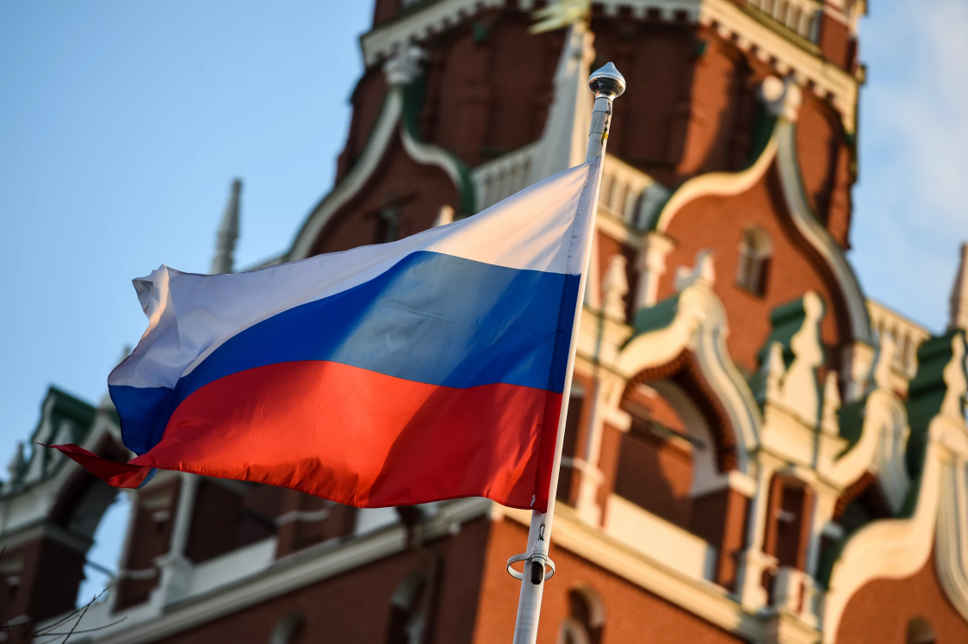
Цель
Цель: изучить влияние англицизмов на речь подростка

Slide 4
Задачи
Задачи: 1. выяснить причины влияние англицизмов на речь подростка
2. провести анкетирование учащихся 9-х классов с целью выявления знаний по изучаемой теме
3. расширить и углубить знания об англицизмах

Slide 5
Введение
«Все народы меняются словами и занимают их друг у друга»
В.Г. Белинский
Англицизм – это слово или оборот речи в каком-нибудь языке, заимствованные из английского языка или созданные по образцу английского слова или выражения
В последнее время постоянно происходит пополнение словарного запаса в русском языке за счет заимствования слов из разных языков, особенно из английского языка. Это заимствование все больше увеличивается, поскольку в областях нашей жизни, таких как финансы, культура, наука, политика происходят большие изменения.

Slide 6
Причины появления англицизмов
Выделяют наиболее важные причины появления англицизмов в русском языке:
Потребность в наименовании новых предметов, понятий, явлений (сканер, интернет, ноутбук, диск, сайт).
Отсутствие соответствующего (более точного) наименования (спонсор, спрей, дайджест, виртуальный).
Следование модным тенденциям.
Необходимость выразить многозначные описательные обороты (квиз, мотель, брифинг, фристайл).
Красивое звучание.

Slide 7
Способы образования
Гибриды. Образованы присоединением к иностранному корню русского суффикса, приставки и окончания: аскать – искать (to ask – просить); креативный (creative – творческий)
Калька – слова иноязычного происхождения, сохраняющие свой фонетический и графический облик (меню, пароль, диск, вирус, клуб, саркофаг). Слова, похожие по звучанию и написанию: меню (menu)
Полукалька. Данные слова при грамматическом освоении подчиняются правилам русской грамматики (прибавляются суффиксы). Драйв – драйва (drive – привод, езда, двигать). “Давно не было такого драйва” - в значении “запал, энергетика”.
Экзотизмы. Они характеризуют специфические национальные обычаи других народов и употребляются при описании нерусской действительности. Их коренное отличие – не имеют русских синонимов: чипсы (chips), хот-дог (hot-dog), чизбургер (cheeseburger).

Slide 8
Способы образования
Иноязычные вкрапления. Обычно имеют лексический эквивалент, но стилистически отличаются. Закреплены в разных сферах общения как выразительное средство, придающее речи особую экспрессию: о’кей (ОК); вау (Wow!).
Композиты. Состоят из двух английских слов: секонд-хенд – магазин, торгующий одеждой, бывшей в употреблении; видео-салон - комната для просмотра фильмов.
Жаргонизмы. Появились вследствие искажения каких-либо звуков: искейпнуть – уйти, сбежать куда-либо – от англ. to escape – исчезнуть.

Slide 9
Заимствования в современном молодёжном сленге.
Ученые выделяют несколько факторов, влияющих на развитие и пополнения сленга, а, следовательно, и несколько сленговых групп:
Развитие компьютерных технологий, которые пользуются популярностью среди представителей молодежи, безусловно, влияет на состояние сленга. IT-термины прочно вошли в нашу жизнь: user — юзер, gamer — геймер, login — логин. Некоторые сленгизмы вошли в лексикон русского человека сравнительно недавно. Примером может служить слово контра — сокращенное название компьютерной игры Counter Strike.

Slide 10
Заимствования в современном молодёжном сленге.
Современная музыкальная и «клубная» культура, а также киноиндустрия оказывают непосредственное влияние на жизнь молодых людей. К этой группе относятся такие слова, как release — релиз, playlist — плейлист, remake — ремейк, face-control — фейс-контроль. Некоторые англицизмы подверглись сокращению и перешли в сленг русской молодежи в сокращенном виде, например, слово шоубиз (от англ. show-business).

Slide 11
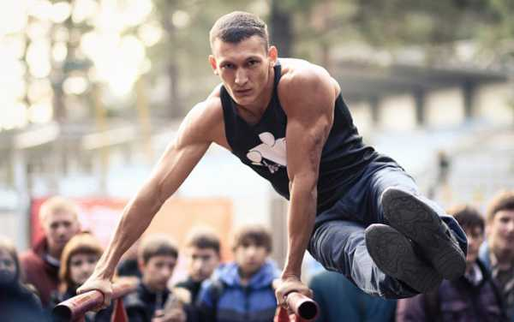
Заимствования в современном молодёжном сленге.
Названия популярных видов спорта также заимствуются русским языком: fitness — фитнес, bodybuilding — бодибилдинг, shaping — шейпинг. Массовое использование приведенных сленговых единиц в речи русской молодежи обусловлено тем, что набирает популярность и все большее количество поклонников так называемый «культ красивого тела».

Slide 12
Заимствования в современном молодёжном сленге.
Производственные термины, внедряемые работниками различных сфер профессиональной деятельности: marketing — маркетинг, leasing — лизинг, broker — брокер, manager — менеджер, promoter — промоутер.
Развитие сетей быстрого питания стало причиной появления некоторых сленгизмов, таких как fast-food — фаст-фуд, cheeseburger — чизбургер, hot-dog — хот-дог. Сленгизмы этой группы также подвергаются сокращению: макдак (от англ. McDonald`s).

Slide 13
Заимствования в современном молодёжном сленге.
Подражание образу жизни американской и английской молодежи послужило стимулом к появлению самой многочисленной сленговой группы. В нее входят следующие слова, которые употребляются русской молодежью в повседневном общении и в стандартных бытовых ситуациях: boy-friend — бойфренд, weekend — уикенд, party — пати, looser — лузер, baby — бейби, go — гоу. Некоторые из этих сленговых единиц уже не расцениваются как сленг вовсе, так как они прочно вошли в нашу жизнь и, как следствие, в наш словарный запас.

Slide 14
Заимствования в современном молодёжном сленге.
Однако, заимствования, не имеющие синонимов в русском языке, не «засоряют», а, напротив, обогащают наш язык, делая его более приближенным к современной действительности: Office ghost — офисный призрак — хитрый офисный работник, который присутствует на рабочем месте, но на самом деле его обязанности выполняют другие; attention spam — спам внимания — состояние, когда вы не можете сосредоточиться и ошибаетесь даже в самых простых вещах из-за переизбытка ерунды в голове; headdesk — головой о стол — наивысшая степень отчаяния и разочарования по поводу чьей-либо глупости; chairdrobe — стул-гардероб — стул, исполняющий роль шкафа для одежды; coffee face — кофейное лицо — страшное лицо человека, который еще не успел выпить кофе с утра; book hangover — книжное похмелье — чувство, когда окружающий мир кажется несовершенным после прочтения увлекательной книги.

Slide 15
Роль заимствований
Заимствование — неотъемлемое составляющее в развитии языка, один из основных источников пополнения лексического состава. Заимствованная лексика отражает факты этнических контактов, социальные, экономические и культурные связи между языковыми коллективами.

Slide 16
Заключение
Издавна существует борьба сторонников и противников англицизмов. С одной стороны, новые понятия обогащают и дополняют русский язык. С другой – угроза родному языку воспринимается как опасность для нации.
Лингвистами было выделено 2 группы англицизмов: оправданные и неоправданные.
К оправданным относят понятия, которые раньше не существовали в русском языке. В этом случае заимствования как бы заполняют пробелы. Например: телефон, шоколад, галоши.

Slide 17
Заключение
К неоправданным заимствованиям относятся слова, которые ранее обозначали названия торговых марок, а после проникновения в русский язык стали нарицательными. Эти англицизмы имеют русскую версию, но люди употребляют иностранную, что, несомненно, беспокоит лингвистов, так как у этих слов появляются производные. Примерами могут служить джип, памперс, ксерокс.

Slide 18
Анкетирование
Анкетирование среди учащихся 9 классов в количестве 29 показало :
Знаете ли вы что такое англицизмы? 7 человек знают
Как часто вы употребляете англицизмы? 20 человек употребляют часто, 9 – иногда
Почему вы их употребляете? 25 человек считают, что без них не обойтись; 4 человека считают, что это мода
Иноязычность - мода или необходимость? 11 – необходимость
18 - мода

Slide 19
Список используемой литературы
https://nsportal.ru/ap/library/drugoe/2017/11/01/ispolzovanie-anglitsizmov-v-sovremennoy-rechi-podrostkov
https://infourok.ru/anglicizmi-v-rechi-sovremennih-podrostkov-1042749.html
https://studbooks.net/855436/literatura/rol_zaimstvovaniy_russkom_yazyke
http://www.lovelylanguage.ru/interesting/articles/809-anglicisms
https://visabulletin.ru/wp-content/uploads/2018/11/5576538.jpg
https://static.360tv.ru/media/images/articles/cover/a1f6debe-ae0a-4cfd-8205-8f5b56699920/1122292.jpg
https://avatars.mds.yandex.net/get-pdb/69339/ae8d97b9-9e20-422a-aff6-819b160d744c/s1200?webp=false
http://lady-krasa.ru/img/bodibilding-shejping_3.jpg

Slide 20
СПАСИБО ЗА ВНИМАНИЕ!!!

